Slide 1
xxxx
汇报人：李凯文

Slide 2
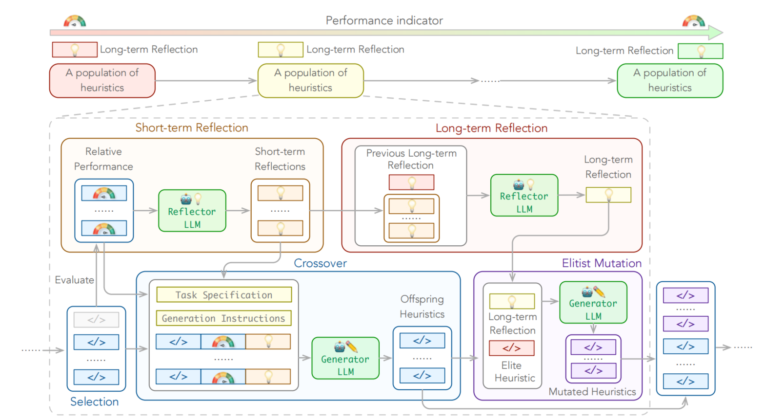
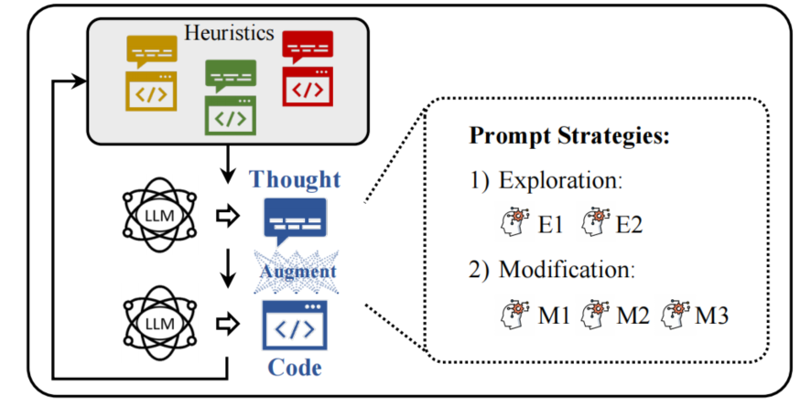
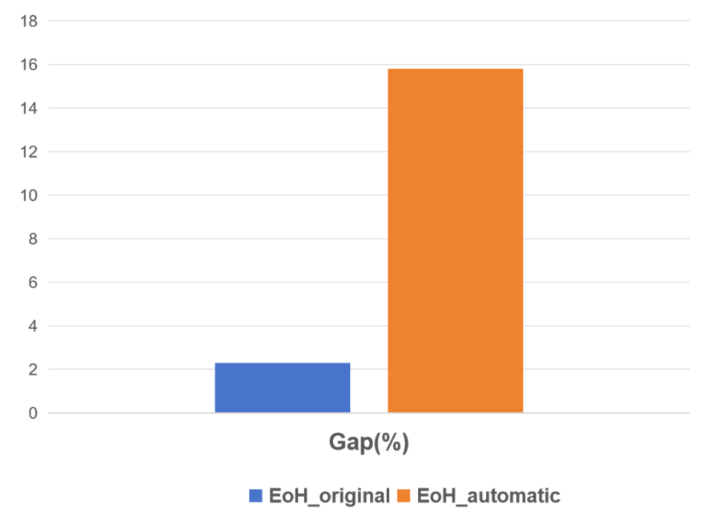
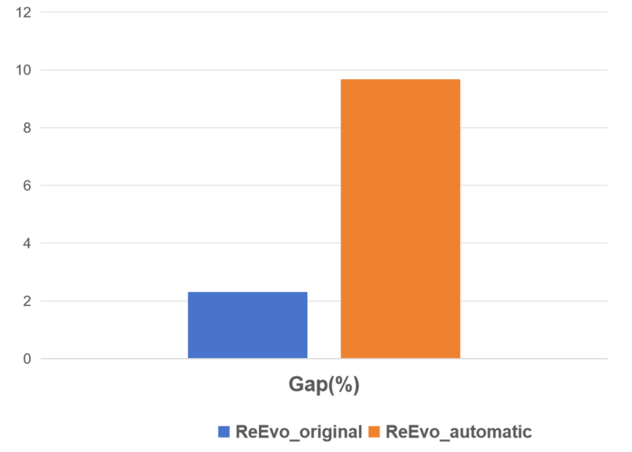
针对算法自动设计任务的基于遗传编程的自动提示词优化方法：
算法自动设计（Automated Algorithm Design，AAD）旨在利用自动化方法（如进化计算）来搜索和生成高性能的算法，以替代依赖专家知识的手工设计过程。
现有基于LLM的算法自动设计方法非常依赖初始提示词质量
高质量的提示词设计很大程度上依赖人工经验
依赖人工经验设计提示词与算法自动设计中的自动化相违背

Slide 3
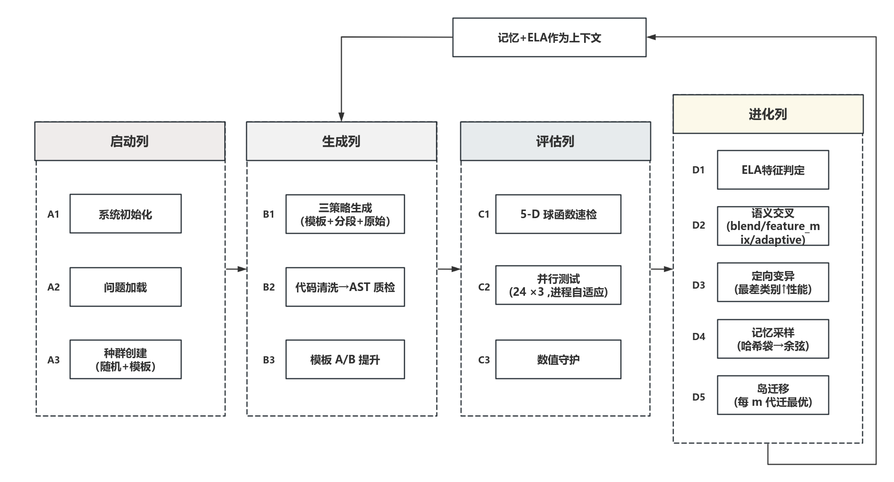
针对算法自动设计任务的基于遗传编程的自动提示词优化方法：
通过大语言模型驱动的语义遗传算子进化算法提示词，结合LLM语义理解与进化计算的遗传编程范式
提出基于遗传编程的自动提示词优化方法，通过提示词生成代码在测试集上的评价进行提示词质量判断
添加大量代码检测机制，保证生成代码质量
评估代价较高，采用并行架构进行以及速检等方式进行稀释

Slide 4
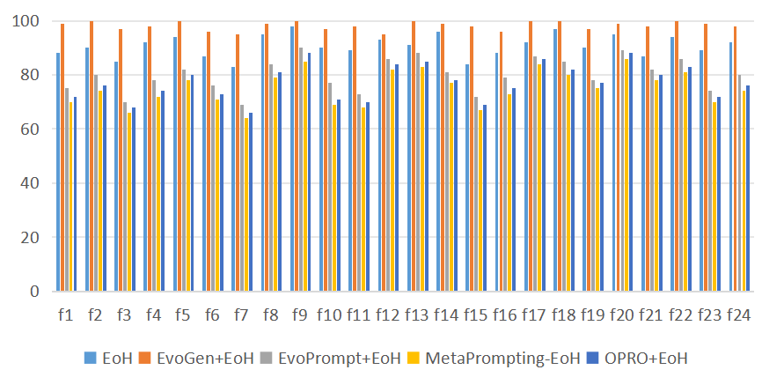
针对算法自动设计任务的基于遗传编程的自动提示词优化方法：
实验设置：
使用不同的自动提示词优化工作，迁移至自动算法设计中，使用优化后的提示词生成代码，作为EoH方法的初始种群，在测试问题上进行比较。

Slide 5
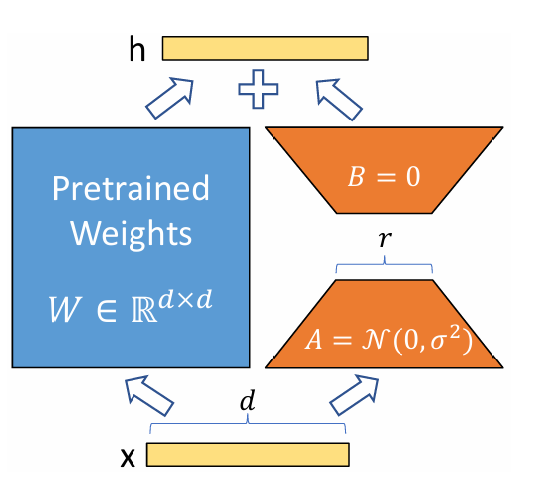
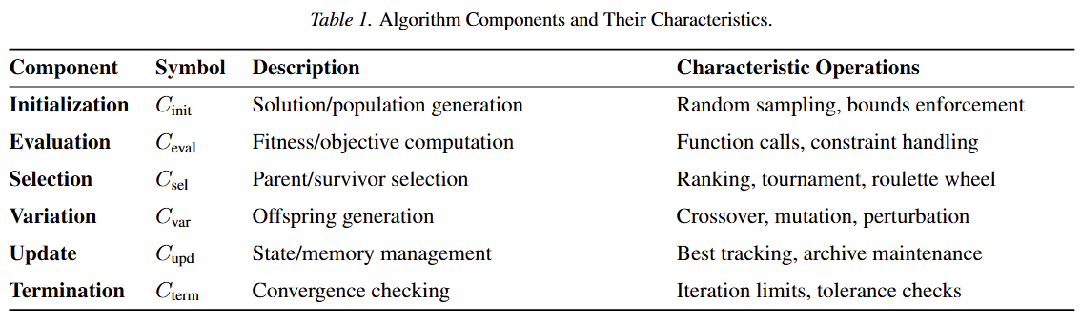
针对元启发式算法代码的结构适应LoRA方法：
针对元启发式算法数据传统LoRA在有限数据的情况下，无法真正高效地利用数据信息进行模型微调。
元启发式算法比起传统算法数据，结构稳定，算法组件实现相对具有规律性，但是可用数据较少，需要更加高效微调地方法。
传统LoRA方法仅仅从数学层面优化了微调的学习过程，没有针对微调数据的结构进行进一步解析。

Slide 6
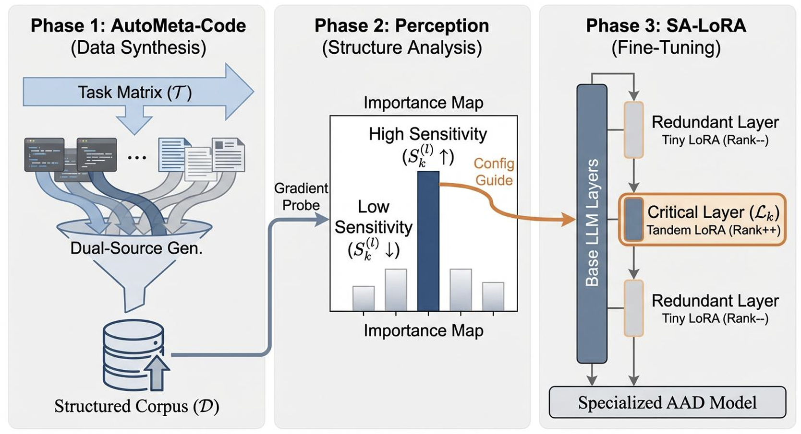
针对元启发式算法代码的结构适应LoRA方法：
本研究提出一个综合框架，包含数据合成与结构感知适应两部分。首先，我们提出AutoMeta-Code多智能体协作框架，该框架能够合成高质量、结构多样化的元启发式算法语料库，有效缓解数据限制问题。其次，挑战现有PEFT方法的统一适应范式，我们提出结构感知低秩适应（SA-LoRA）。

Slide 7
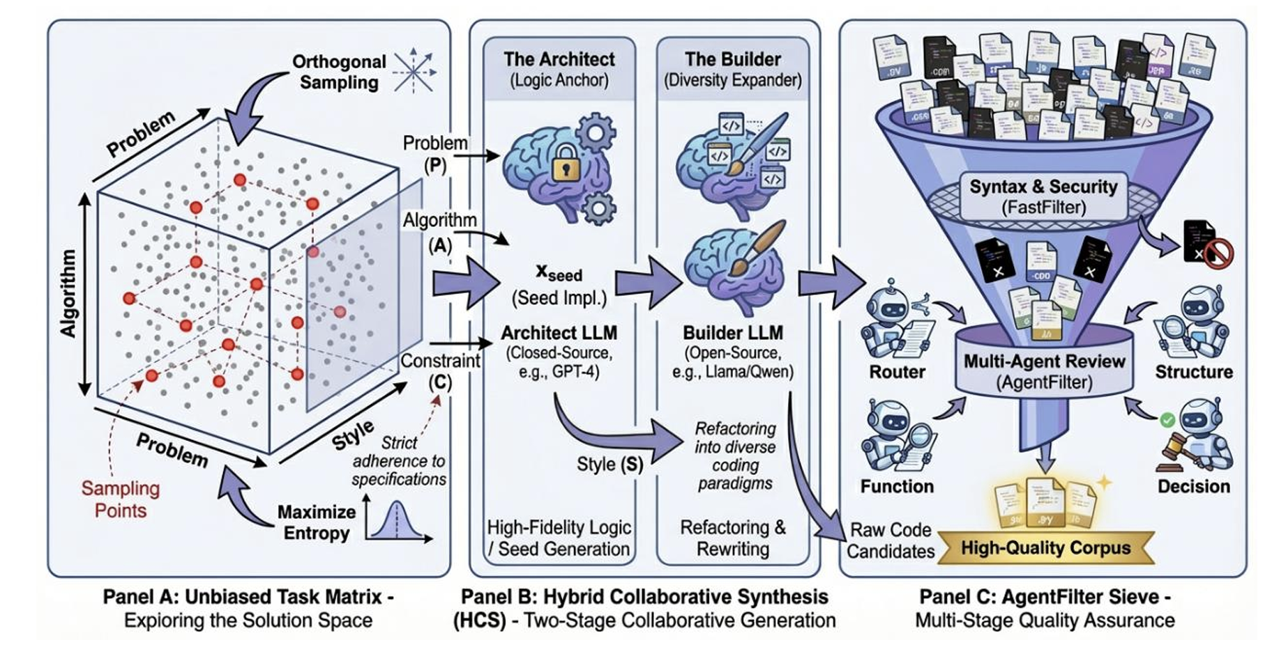
针对元启发式算法代码的结构适应LoRA方法：
AutoMeta-Code多智能体协作框架，首先基于开源模型（LLaMA/Qwen）和闭源模型（GPT-4）进行协作生成合格微调数据，数据由算法代码，求解问题，代码风格，以及实现约束构成。生成的数据分别进行逻辑以及安全性的快速清洗，以及由路由，结构，函数，决策四个智能体构成的多智能体清洗系统进行进一步清洗，得到高质量数据。

Slide 8
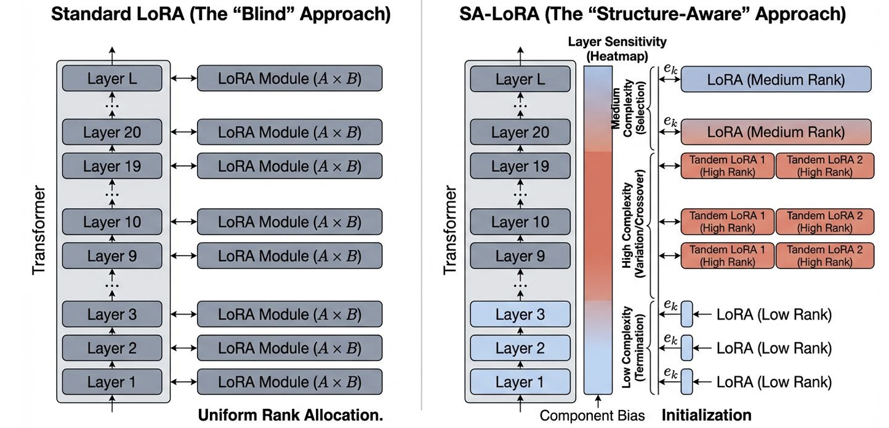
针对元启发式算法代码的结构适应LoRA方法：
标准PEFT方法（如LoRA）采用统一性假设：它们在所有层中分配相同的秩预算，元启发式算法具有严格的模块异质性。为弥合此差异，我们提出动态适应框架SA-LoRA，将算法结构先验直接注入微调过程。SA-LoRA遵循感知-分配-注入的三阶段范式：
(1) 通过梯度敏感性定位功能组件；(2) 基于组件复杂度分配计算资源；(3) 通过专用初始化与拓扑结构注入结构偏置。

Slide 9
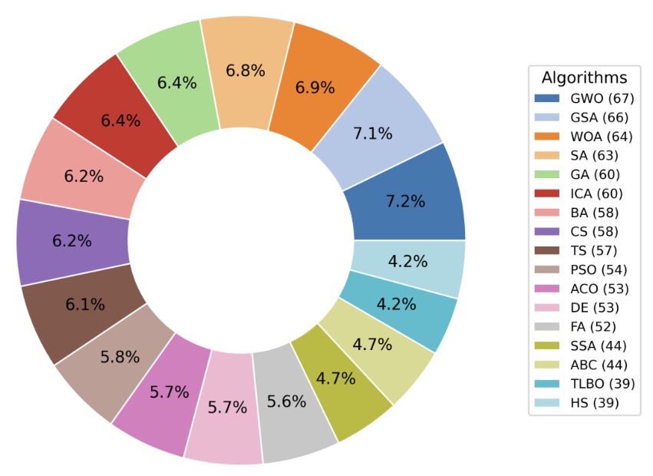
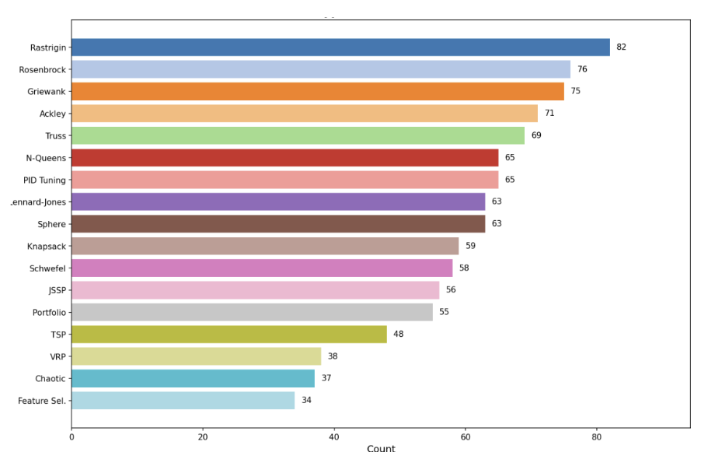
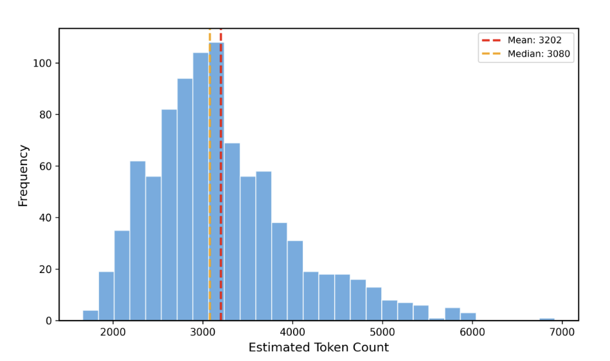
针对元启发式算法代码的结构适应LoRA方法：
算法多样性。该语料库广泛涵盖多种元启发式范式，从经典进化算法到群体智能方法。样本采用分层分布以避免任何单一主导算法导致的模型偏差。
问题领域覆盖。训练任务横跨多样化优化场景，既包含连续基准函数，也涵盖离散组合优化问题。培养其处理异构问题结构的能力。
代码复杂度特征。数据集呈现多模态的令牌长度分布。这种结构变异性确保模型既能从简洁高效的实现中学习，又能适应复杂的多组件框架，从而增强其长上下文推理能力。

Slide 10
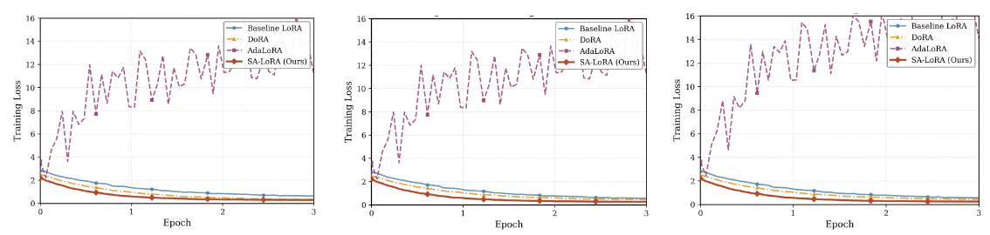
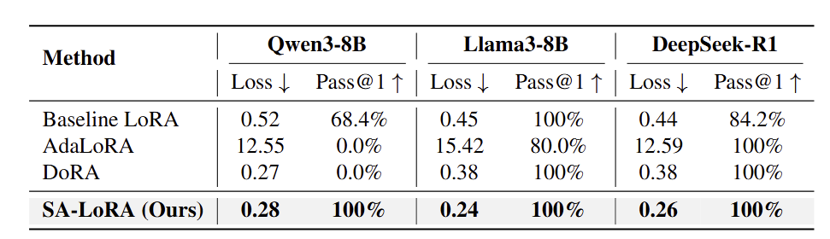
针对元启发式算法代码的结构适应LoRA方法：
数据驱动的动态PEFTs（如AdaLoRA）在推理密集型任务上表现出严重不稳定性，无法收敛。
反观结构适应LoRA，其结构感知适应机制确保了稳定性，实现了最小损失（0.24–0.28）和近乎完美的Pass@1率。缓解统计修剪风险对实现卓越稳定性和语法正确性至关重要。

Slide 11
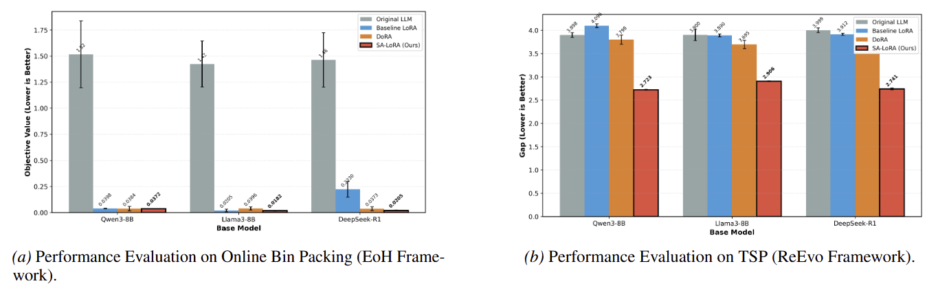
针对元启发式算法代码的结构适应LoRA方法：
在各类模型上进行结构适应LoRA微调后，使用前沿算法自动生成框架生成的算法比其他基线方法在背包问题以及旅行商问题上求解效果更好。

Slide 12
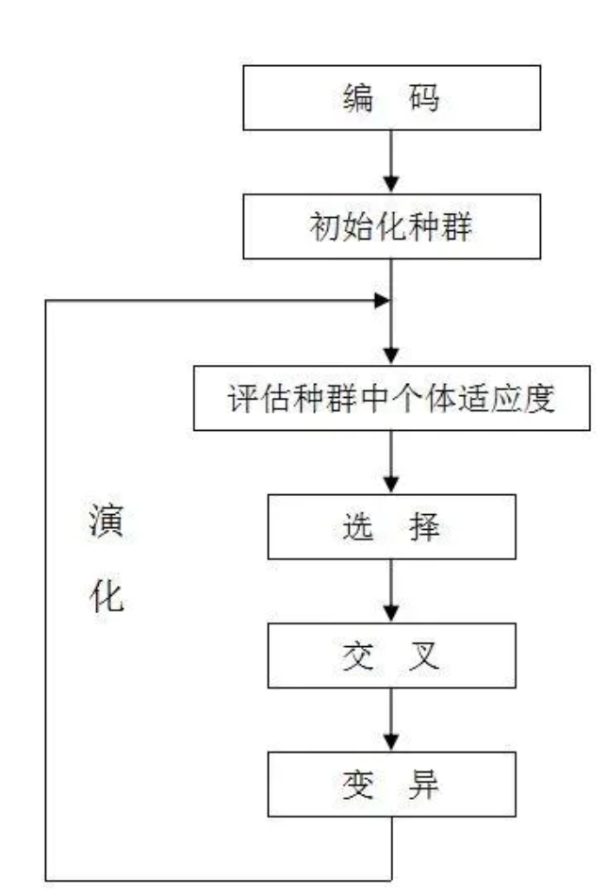
基于大模型的元启发式算法的自动化动态进化
目前的已有的元启发式算法以及基于大模型的算法自动设计方法以及生成的算法，都是在静态环境下求解问题（即在循环迭代求解出最终结果之前，算法的结构或者参数配置不会发生改变）。
这种求解方式相对来说过于单一且低效。

Slide 13
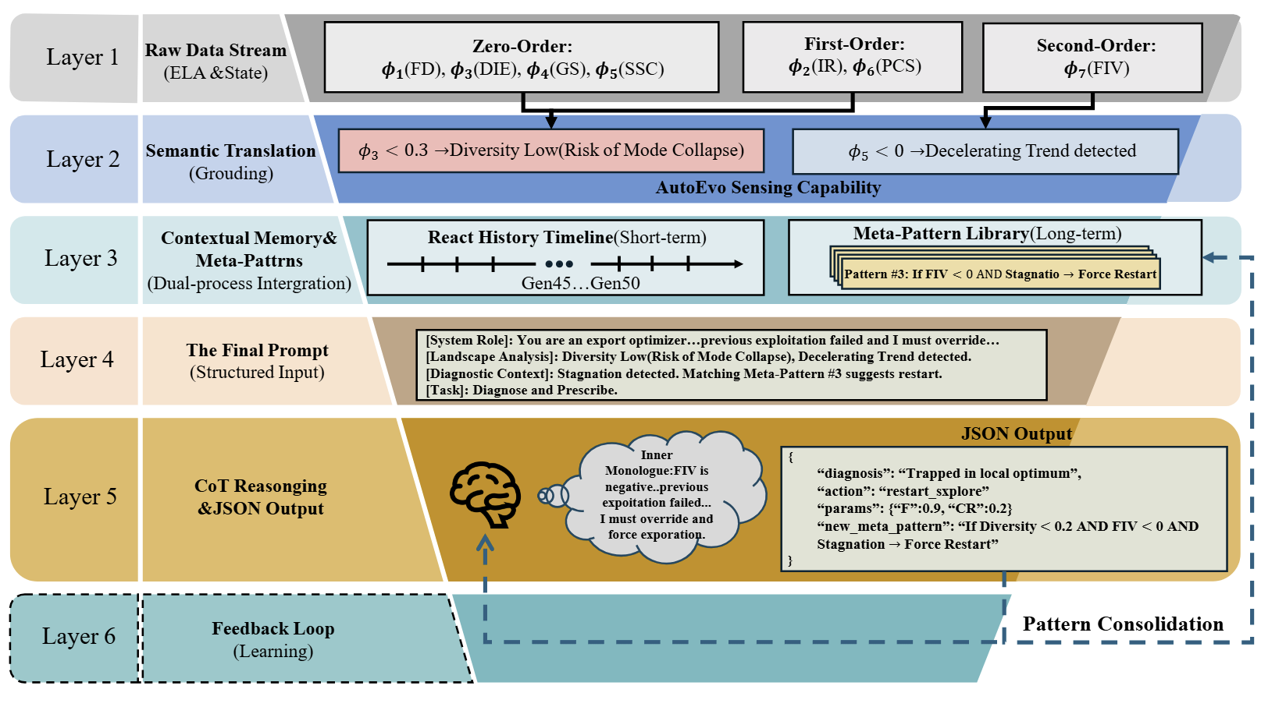
基于大模型的元启发式算法的自动化动态进化
研究提出一种基于大型语言模型的创新通用算法设计框架，适用于组合优化与连续优化问题，将范式从静态启发式搜索向动态算法结构推进。
1) 景观转换器：构建一组标量景观特征（ELA），通过预定义转换系统在每次优化步骤中将数值特征转化为自然语言描述；
2) 操作符数据库：建立外部进化操作符知识库，基于景观描述由LLM生成所需操作符；
3)周期性反思机制: 为避免局限于当前上下文的短视推理，引入快慢多层记忆（System2），该机制在优化时域内周期性更新LLM的上下文。

Slide 14
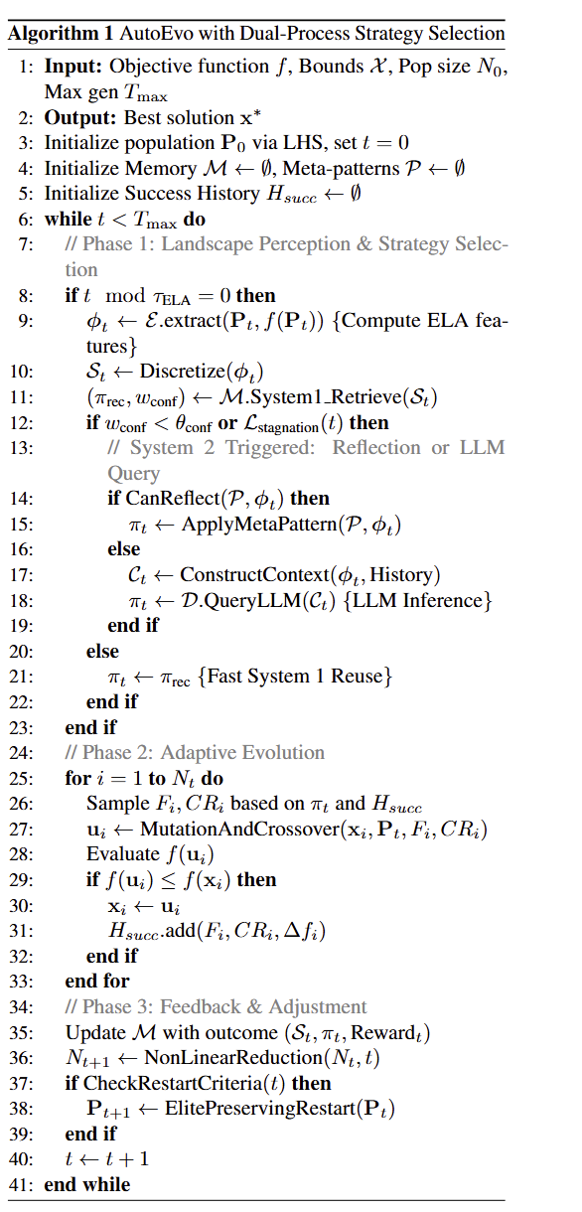
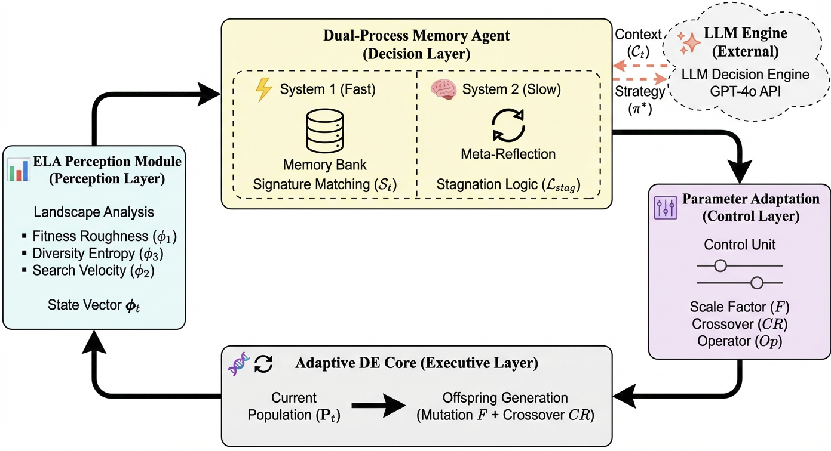
基于大模型的元启发式算法的自动化动态进化
当求解问题时，先使用默认算法组件进行求解，每过固定代数使用景观特征分析进行当前种群状态以及求解状态进行判断，是否需要更换算法组件，判断过程由双系统记忆模块以及ELA判断Agent共同决策。

Slide 15
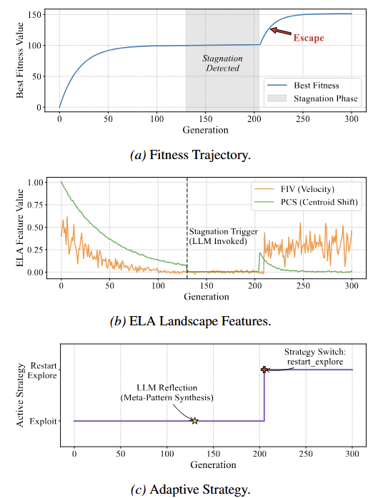
基于大模型的元启发式算法的自动化动态进化
为对AutoEvo的内部机制进行具体而微观的分析，我们展示了在GNBG基准测试上具有代表性运行案例的研究。系统识别、推理并逃离显著局部最优解的过程。
由左侧三个图可以看出，在搜索陷入局部最优后，景观分析判断陷入局部最优，进行操作决策，从适应度变化看出决策后逃出局部最优。

